Slide 1

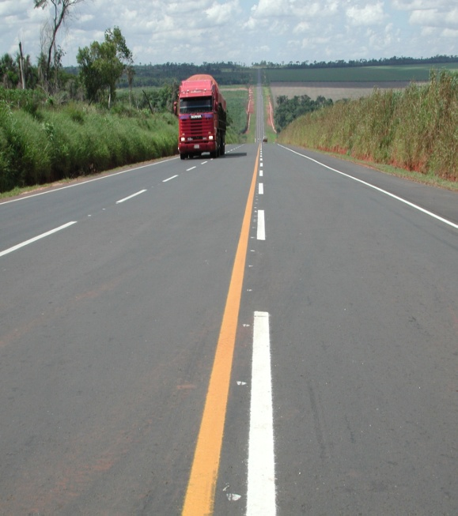

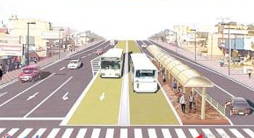
ANTEPROYECTO DE PRESUPUESTO 2019

Slide 2
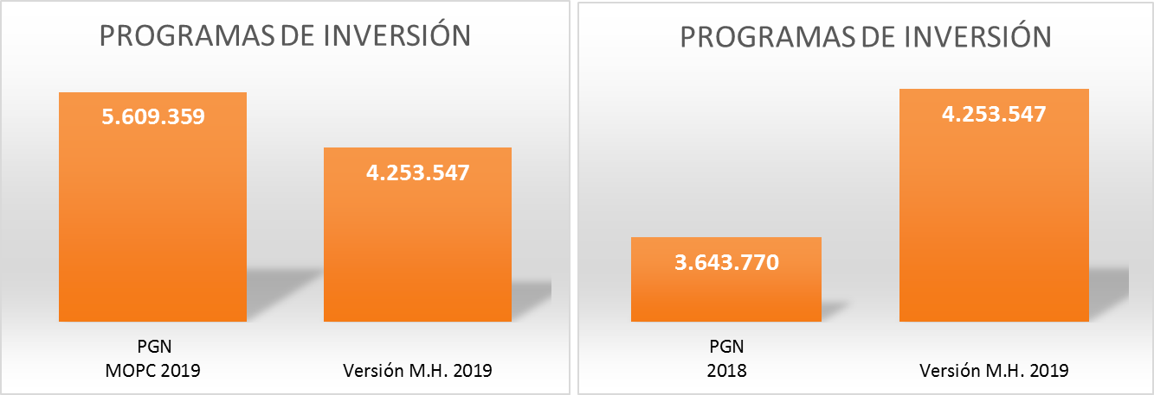
1
Comparativo por Tipo de Presupuesto (En millones de ₲)
(24%)
17%
Elaborado por: Dirección de Planificación Económica -VMAF

Slide 3
2
Comparativo Por Nivel de Objeto del Gasto ( En millones de ₲)

Slide 4
3
ESTRUCTURA PRESUPUESTARIA DE LOS INGRESOS Y GASTOS
Elaborado por: Dirección de Planificación Económica -VMAF

Slide 5
4
Comparativo Detalle Por Objeto del Gasto –( En millones de ₲)
Nivel 100- SERVICIOS PERSONALES
Nivel 200- SERVICIOS NO PERSONALES

Slide 6
5
Comparativo Por Objeto del Gasto ( En millones de ₲)
Nivel 300- BIENES DE CONSUMO
Nivel 500- INVERSIONES

Slide 7
6
Comparativo Por Objeto del Gasto ( En millones de ₲)
Nivel 600 –SERVICIOS DE LA DEUDA
Nivel 800- TRANSFERENCIAS
Nivel 900-OTROS PAGOS

Slide 8
7
Composición por Fuente de Financiamiento y Organismo Financiador (En millones de ₲)
Elaborado por: Dirección de Planificación Económica -VMAF

Slide 9
8
Comparativo Por Organismo Financiador (En Millones US$)
9%
(38)%
Elaborado por: Dirección de Planificación Económica -VMAF

Slide 10
7
Estimaciones de Recursos para el 2do Semestre del 2019- (En millones de US$)
395 mill de US$
Elaborado por: Ministerio de Hacienda

Slide 11
PRINCIPALES OBRAS

Slide 12
Elaborado por: Dirección de Vialidad -VMOP

Slide 13
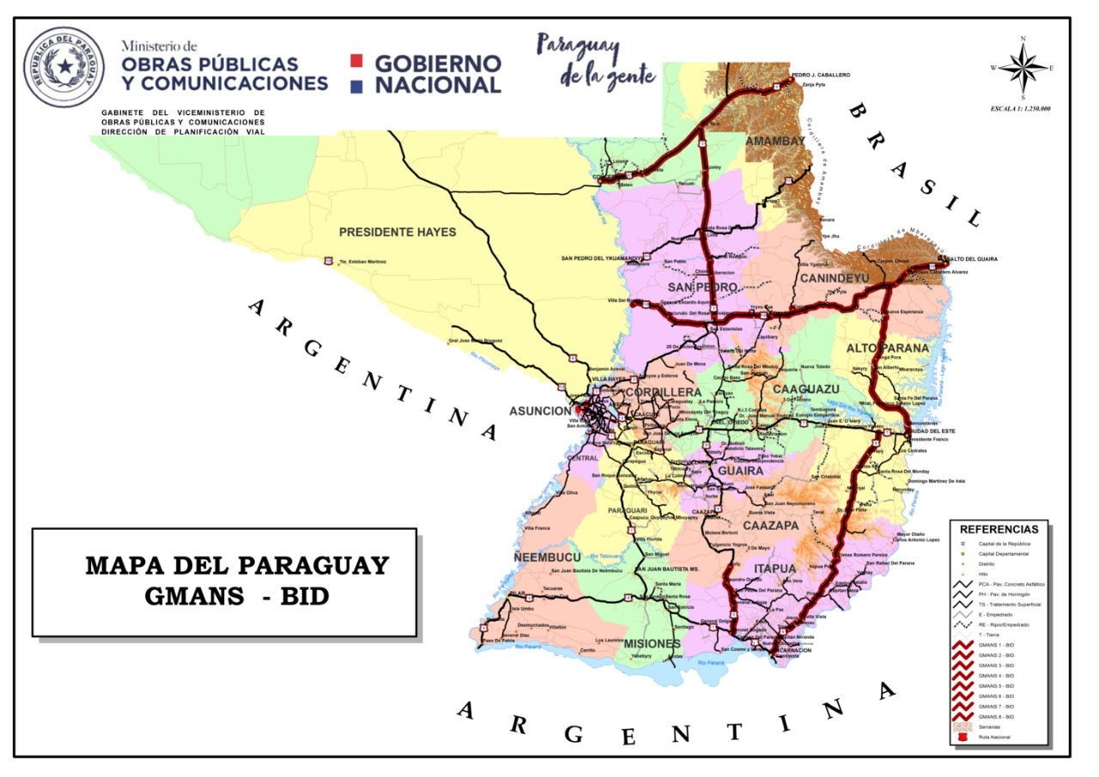

Slide 14
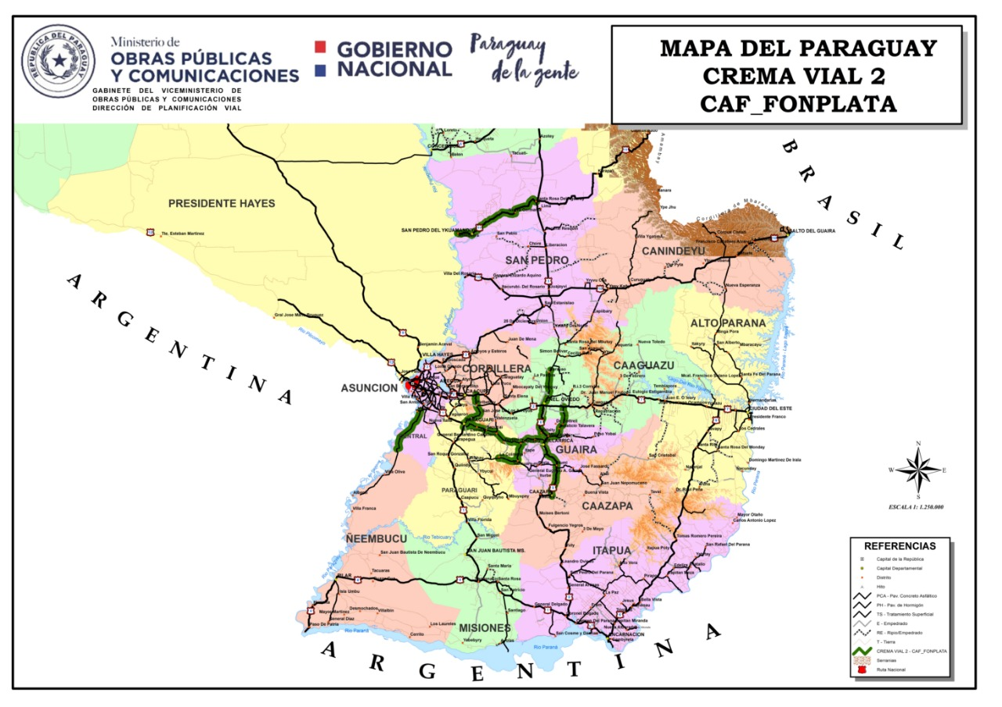
Elaborado por: Dirección de Vialidad -VMOP

Slide 15
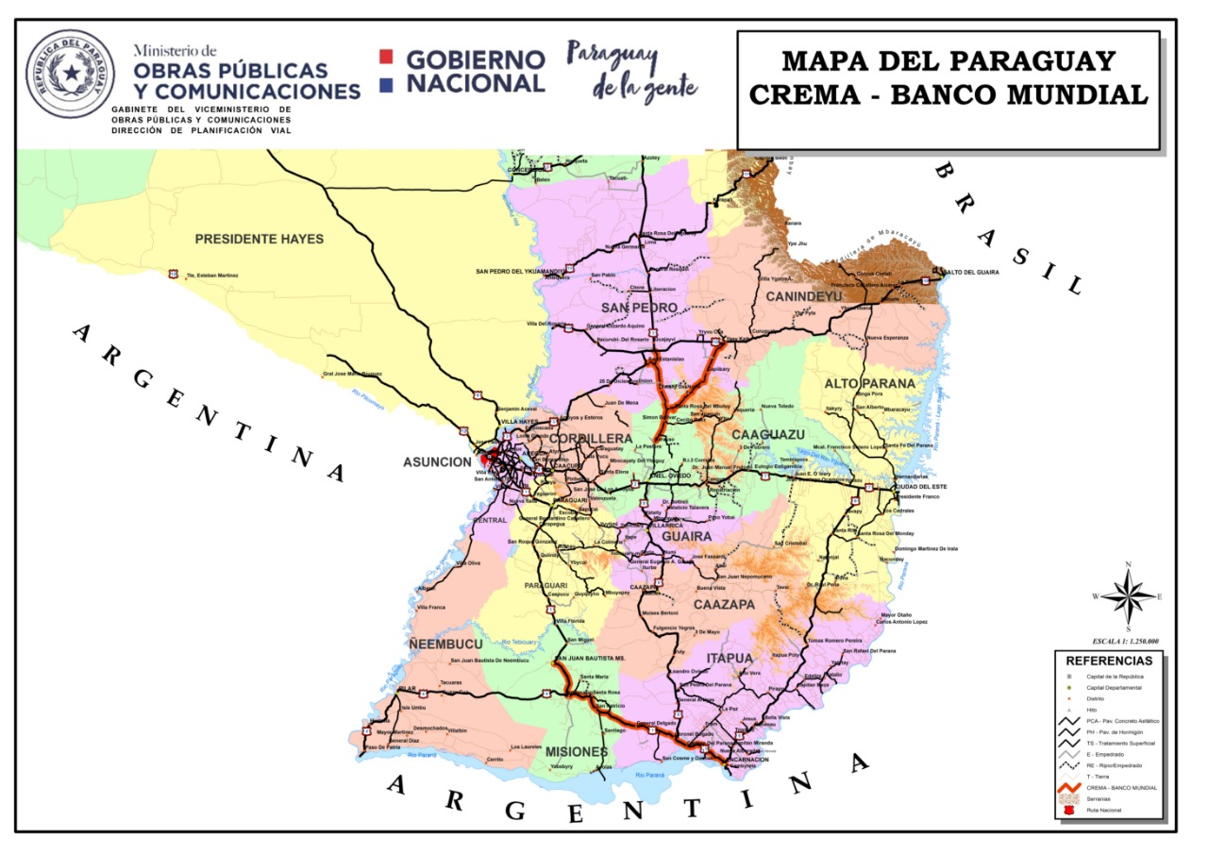
Elaborado por: Dirección de Vialidad -VMOP

Slide 16
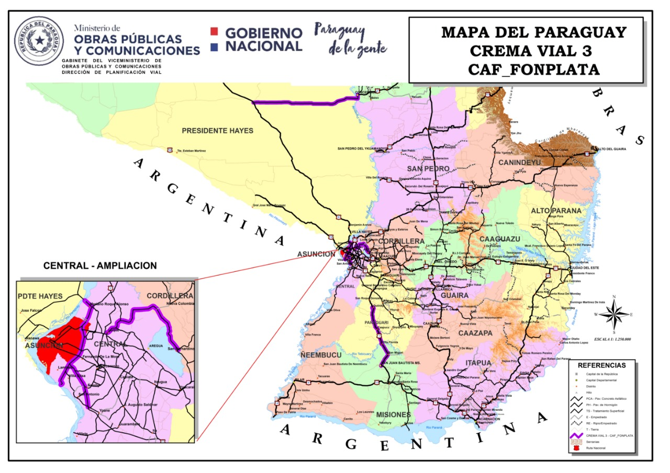
Elaborado por: Dirección de Vialidad -VMOP

Slide 17
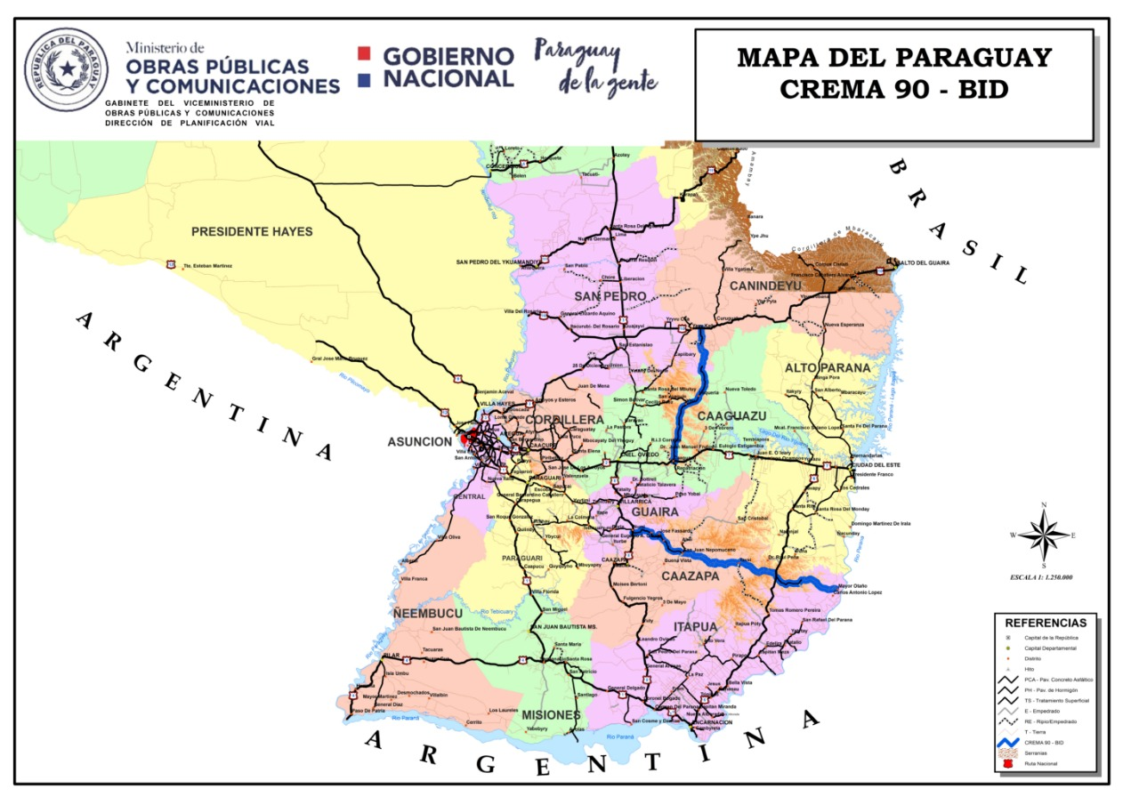
Elaborado por: Dirección de Vialidad -VMOP

Slide 18
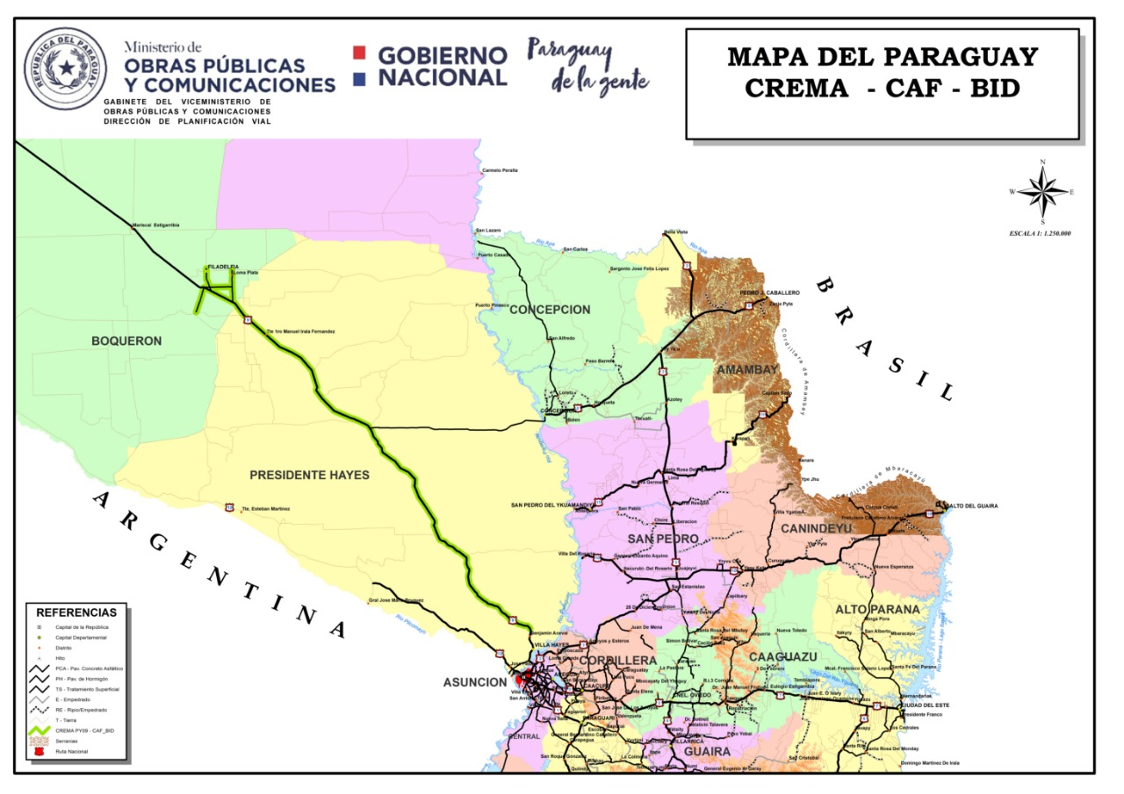
Elaborado por: Dirección de Vialidad -VMOP

Slide 19
Elaborado por: Dirección de Vialidad -VMOP

Slide 22
9
Proyecto en Ejecución - APP
Proyecto 83: Ampliación y Duplicación de las Rutas 2 y 7
Monto del Contrato: USD 278.144.464
*En millones de ₲
Lo programado en el OG 630, Sub OG 634 "Contrato Fiduciario", corresponde a la estimación por el lado del gasto, de los ingresos percibidos por la SOE (Sociedad de Objeto Especifico) en concepto de peajes en los puestos de Ypacaraí y Coronel Oviedo, de acuerdo a la dinámica contable remitido por le MH, o cual se debe regularizar contable y presupuestariamente por el lado del ingreso y del gasto.

Slide 23
10
Proyectos en Ejecución- Llave en Mano
Proyecto 82: Construcción- Pavimentación Naranjal- San Cristóbal- Empalme Ruta 6
Monto del Contrato: USD 45.774.773
*En millones de ₲
Proyecto 84: Construcción de las obras de pavimentación de las obras de pavimentación asfáltica del tramo Loma Plata- Carmelo Peralta (Corredor Bioceánico)
Monto del Contrato: USD 443.473.727
*En millones de ₲

Slide 24
ADENDAS PRESENTADAS AL MINISTERIO DE HACIENDA
ANTEPROYECTO 2019
Elaborado por: Dirección de Planificación Económica -VMAF

Slide 25
1
Desprecarización Laboral
En atención a la Resolución MOPC Nº 1063/2018 “ Por el cual se da cierre al concurso interno institucional para la desprecarización laboral del personal contratado del MOPC…”, a través de la misma se pretende contar con la creación de 330 (trescientos treinta) cargos presupuestados, financiados con recursos provenientes del (SUB GRUPO DEL OBJETO DE GASTO 140: PERSONAL CONTRATADO), con fuente de financiamiento 10-001 Recursos del Tesoro y 30-001 Recursos Institucionales, para aquellos funcionarios contratados con al menos 4 años ininterrumpidos de prestación de servicios en el mismo Organismo o Entidad del Estado.
*En ₲
Elaborado por: Dirección de Planificación Económica -VMAF

Slide 26
2
Reprogramación del Anexo del Personal
Con esta solicitud se pretende contar con 4(cuatro) categorías de cargo Profesional (I), a ser creadas de los montos resultantes de las categorías vacantes, para posteriormente asignar a funcionarios de carrera que ocupan cargos de confianza en esta cartera de Estado, de acuerdo a lo dispuesto en el Anexo al Decreto Nº 8837/2018, en su Art. 17.5 Adecuación del Anexo del personal, punto e).
Asimismo, 2(dos) categorías con cargo de Coordinador, 5(cinco) con cargo de Profesional (I) y 1(uno) con cargo de Auxiliar de Servicios.
*En ₲
Elaborado por: Dirección de Planificación Económica -VMAF

Slide 27
3
Asignación de Recursos a Proyectos
El requerimiento es necesario para contar con recursos para el financiamiento de las necesidades de los siguientes Proyectos:
3-002-02-04- SP Construcción Terminal Portuaria Multipropósito en Pilar, Contrato FONPLATA PAR 16
3-002-01-27- Habilitación Tramo Remanso – Falcón, Contrato FONPLATA PAR 20
Considerando, a que al momento de la carga del Anteproyecto de Presupuesto Año 2019, se encontraban en gestión la prórroga de aprobación y revalidación de los códigos SNIPs, motivo por el cual no se logró realizar la carga en el sistema SIPP (Sistema de Programación Presupuestaria).
Elaborado por: Dirección de Planificación Económica -VMAF

Slide 28
MUCHAS GRACIAS!

